Slide 1
Samsung.com
Samsung Bot Fit 사이트 시안_layout 20230406

Slide 2
브랜드 마케팅 – 닷컴 레이아웃
버튼 클릭 시
스크롤
다운으로 이동
1) 순환식 캐러셀 형태
Main KV
Top Feature1
Top Feature 2
Top Feature3
2) 탑피처 스크롤 다운
버튼 클릭 시
스크롤다운으로 이동
버튼 클릭 시
스크롤다운으로 이동
버튼 클릭 시
스크롤다운으로 이동
3) 버튼식 카테고리
로봇 비전 영상
4) 전체 한 페이지로 구성
로봇 증강운동
로봇 트레이너
피트니스 디자인

Slide 3
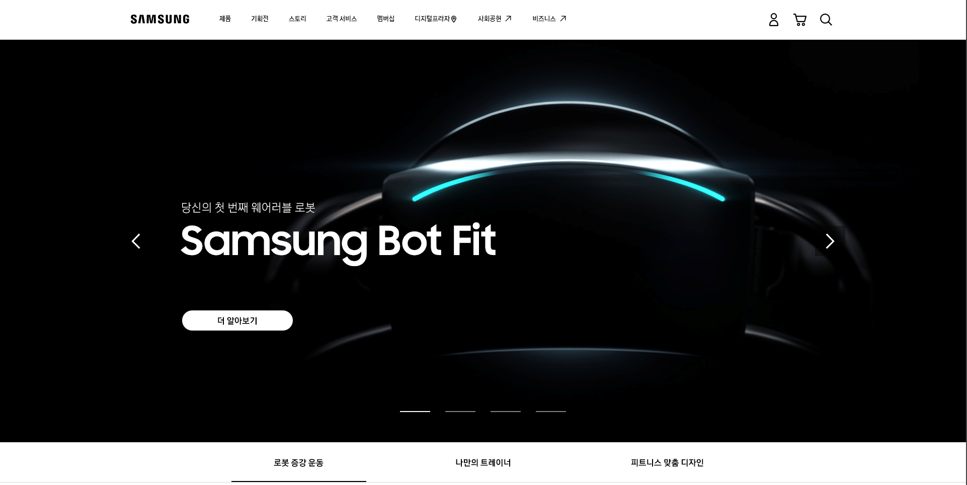
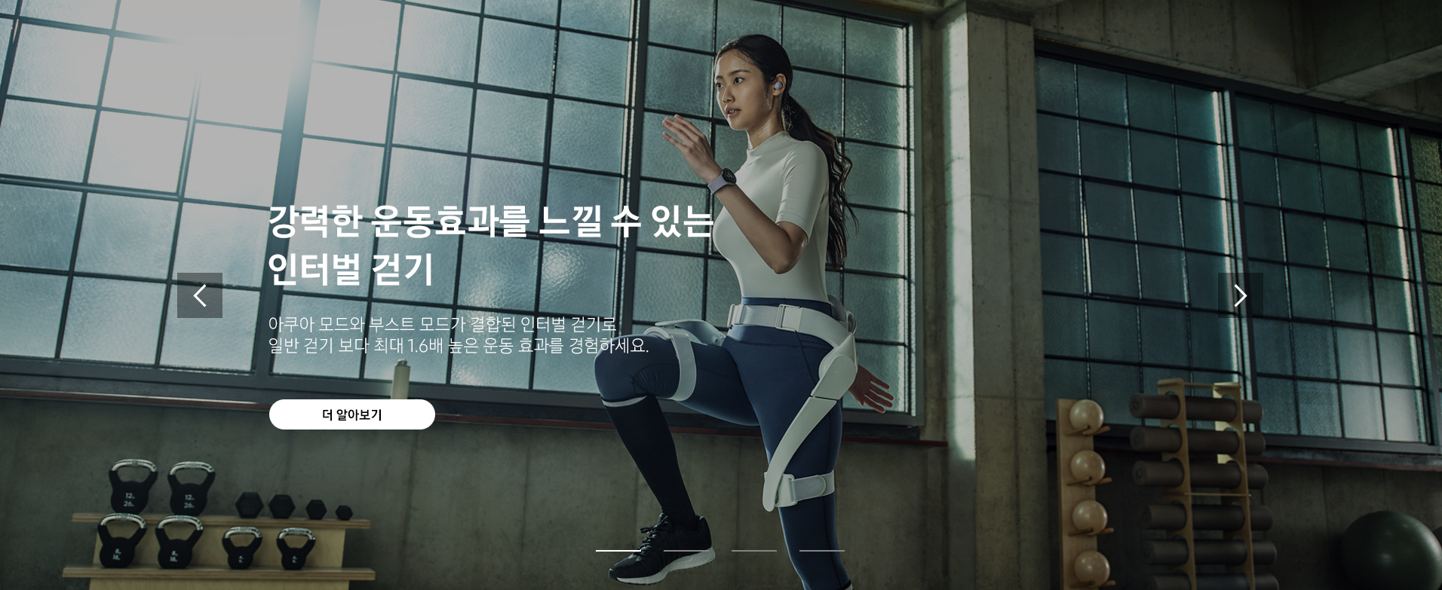
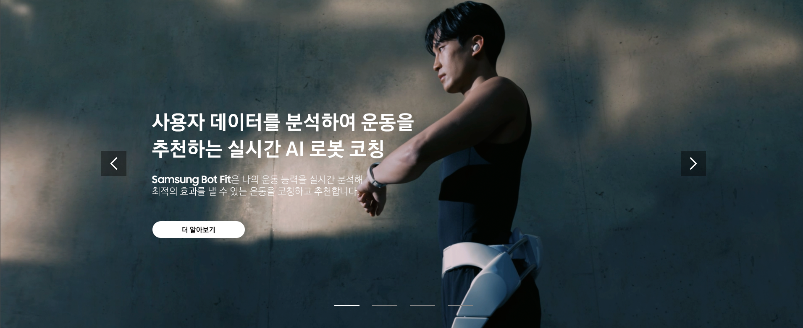
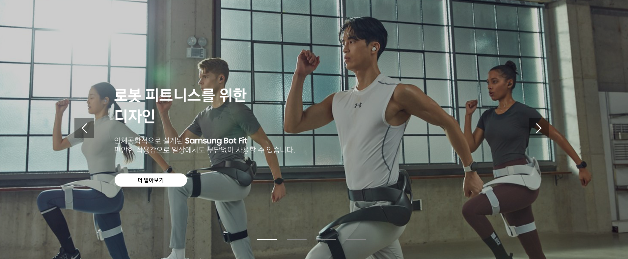
Top3 feature (캐러셀)
Main KV
KV 오토캐러셀 (닷컴 메인처럼)
KV 내 버튼 / KV 밑 탭버튼 클릭 시 해당 섹션으로 앵커 이동
Top Feature1
KV 캐러셀 2번
Top Feature 2
Top Feature3
KV 캐러셀 3번
KV 캐러셀 4번

Slide 4
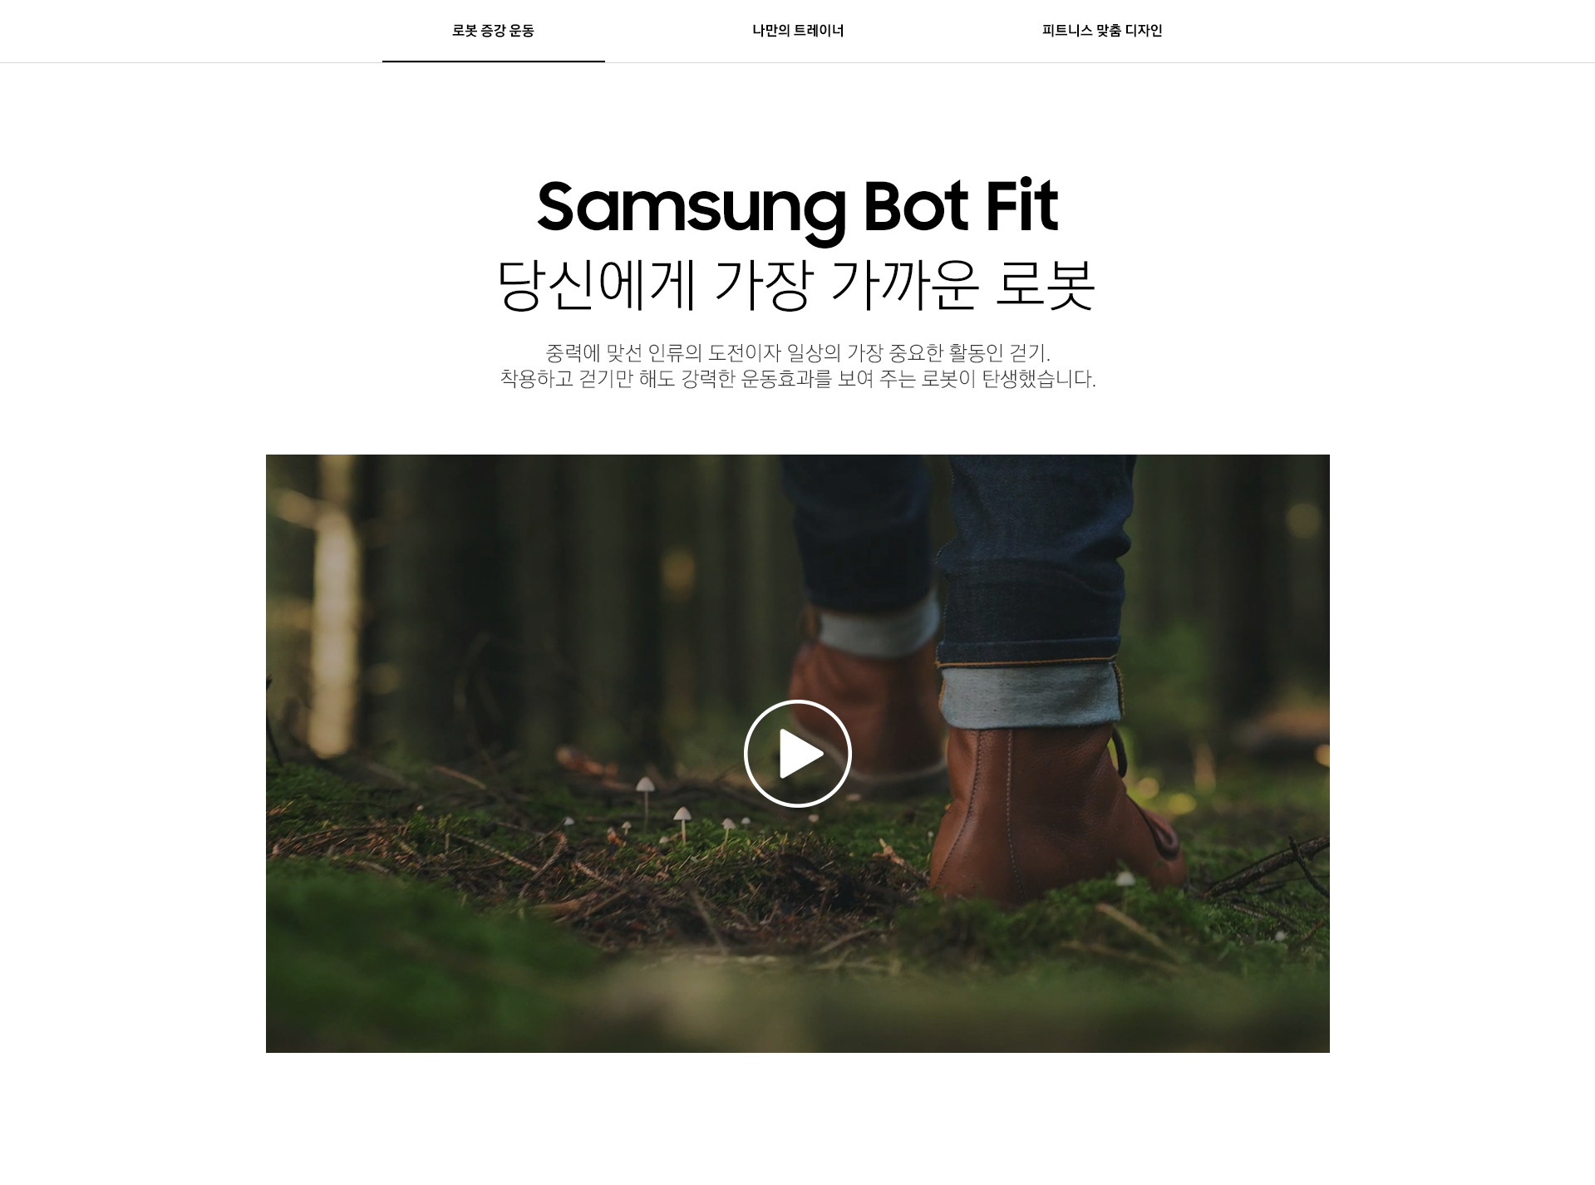
Samsung Bot Fit Vision (비전영상)
유튜브 영상 임베디드
클릭 시 페이지 내에서 영상 재생
(링크 전달 4/13 예정)

Slide 5
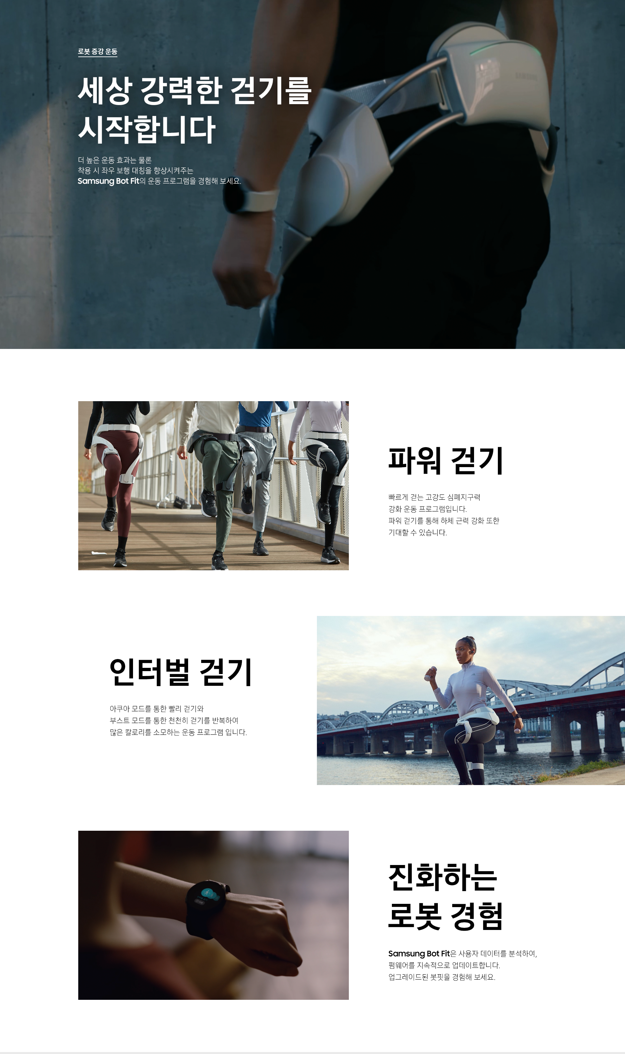
(1) 로봇증강운동

Slide 6
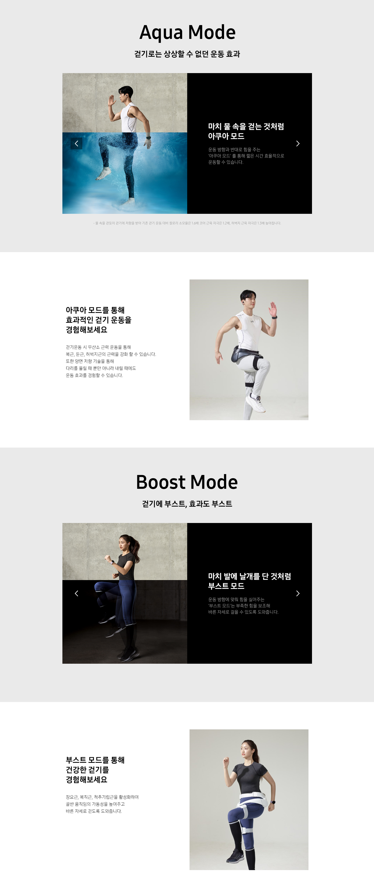
(1) 로봇증강운동
1
표시한 부분 스크롤 시 영상 재생
(영상 전달 4/13 예정)
2

Slide 7
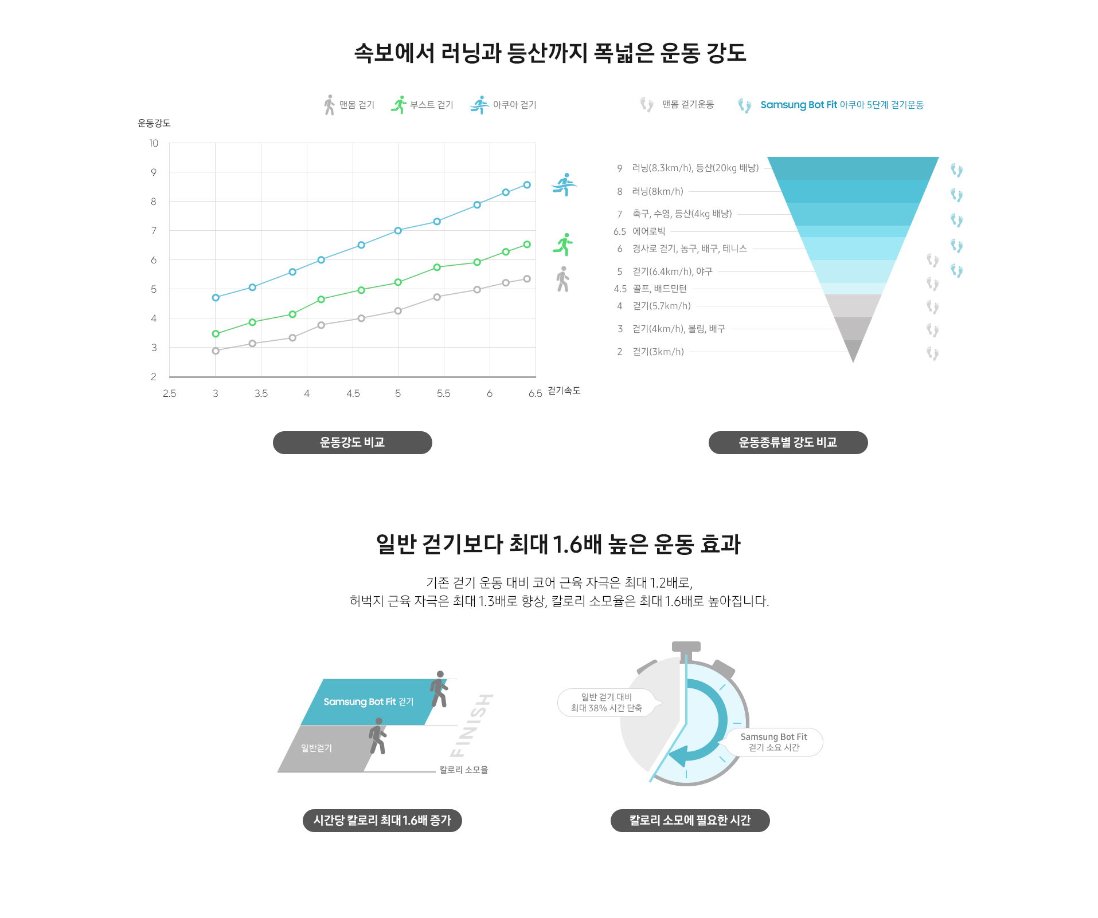
(1) 로봇증강운동

Slide 8
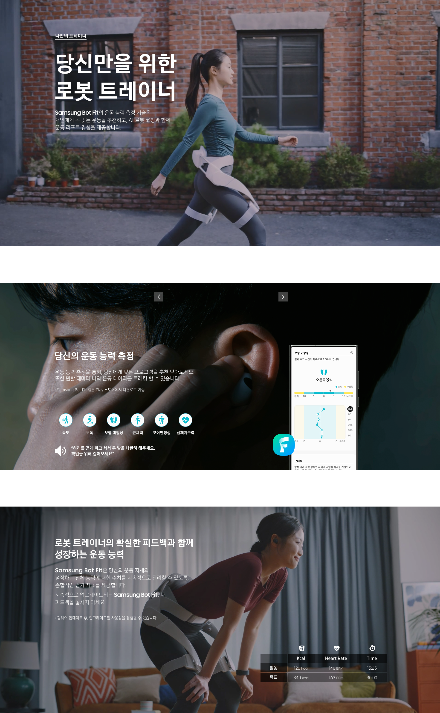
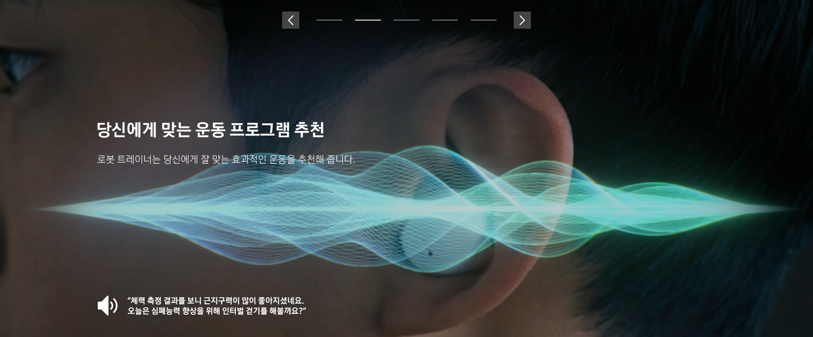
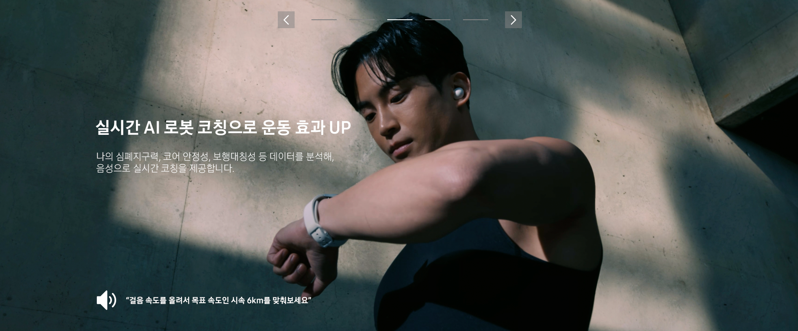
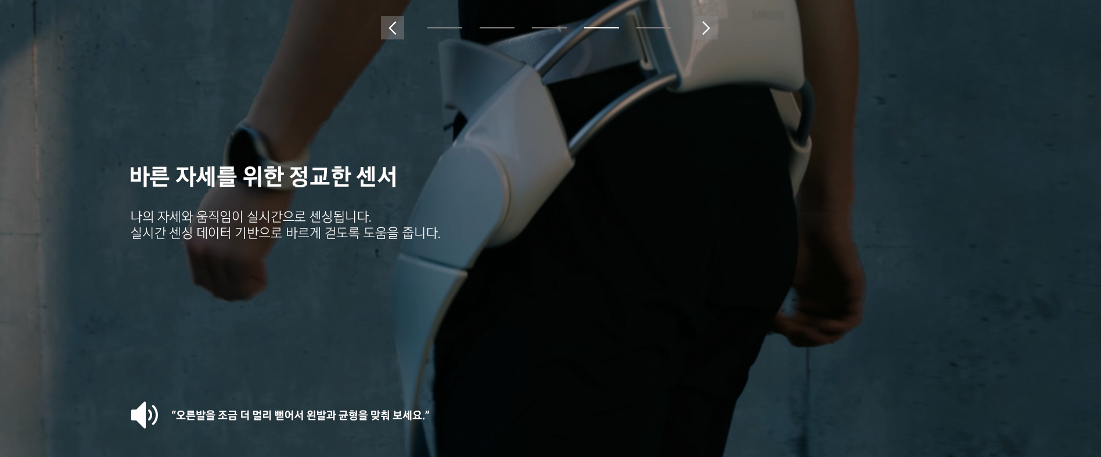
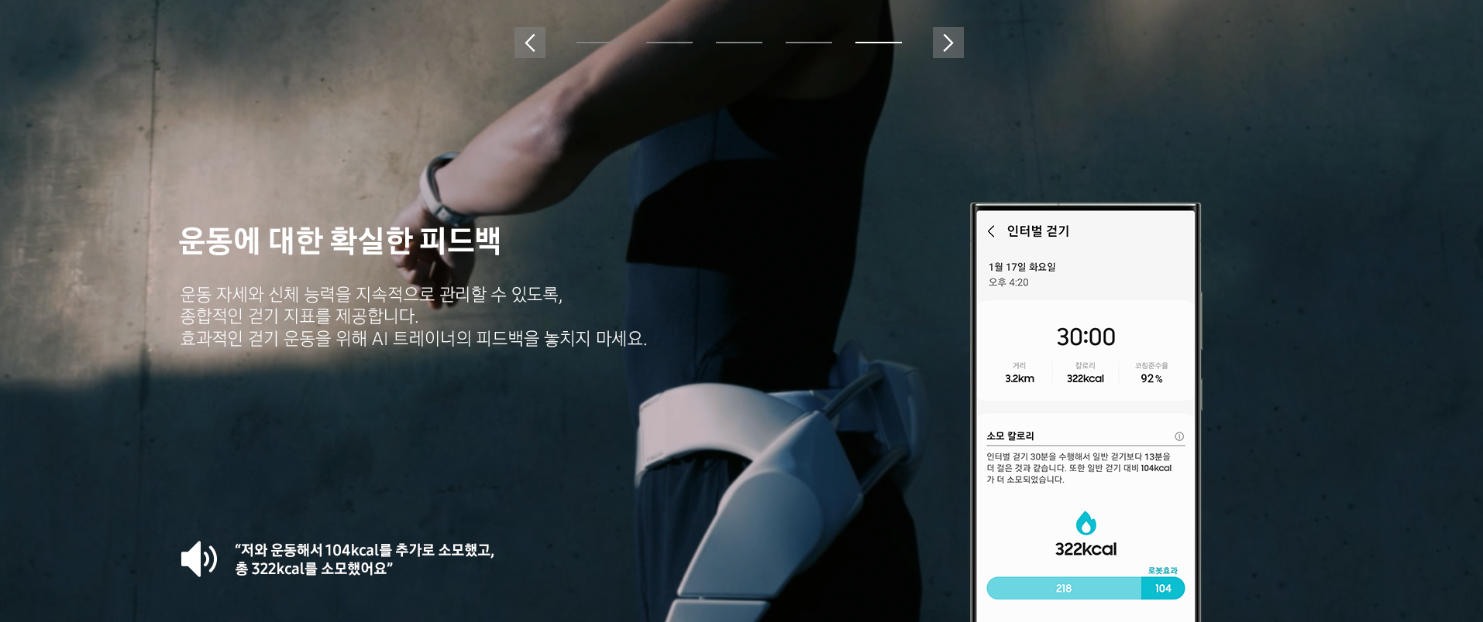
(2) 나만의 트레이너
오토 캐러셀로 이동,
마지막 페이지만 영상 재생 (루프 X)
(영상 전달 4/13 예정)

Slide 9
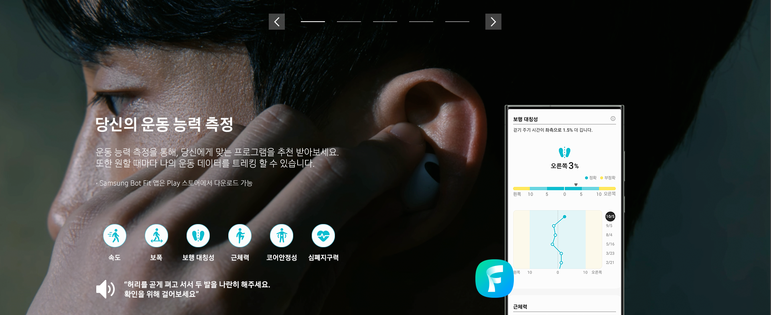
(2) 나만의 트레이너
캐러셀 내 인디게이터 양옆의 화살표
클릭하여 이동할 수 있게 부탁드립니다

Slide 10
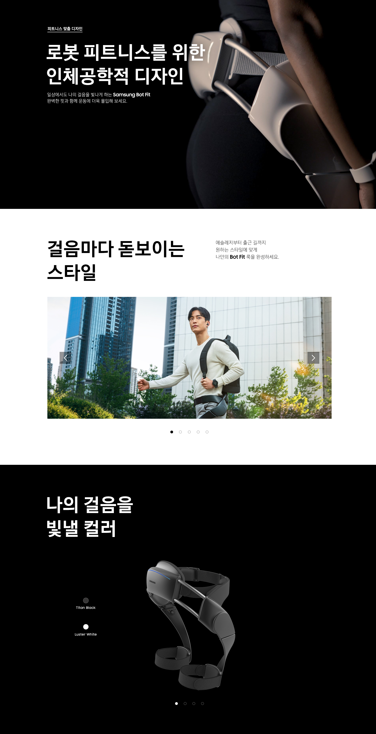
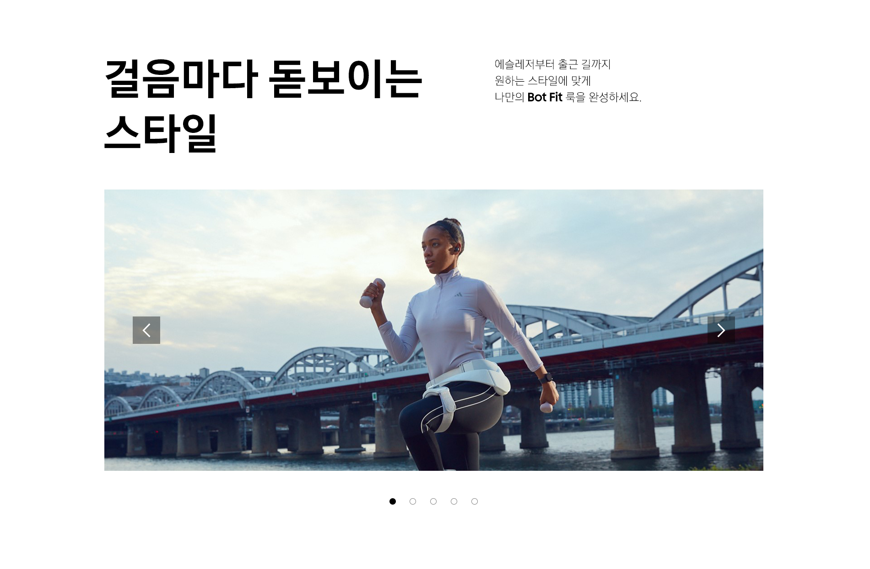
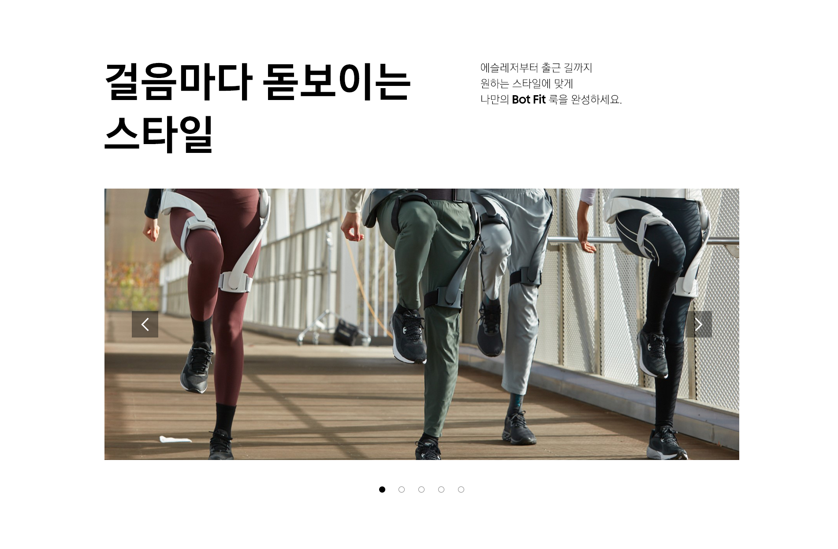
(3) 피트니스 맞춤 디자인
오토 캐러셀
검정색 제품 기본 노출
좌측 컬러닷 클릭 시 제품 이미지 변경

Slide 11
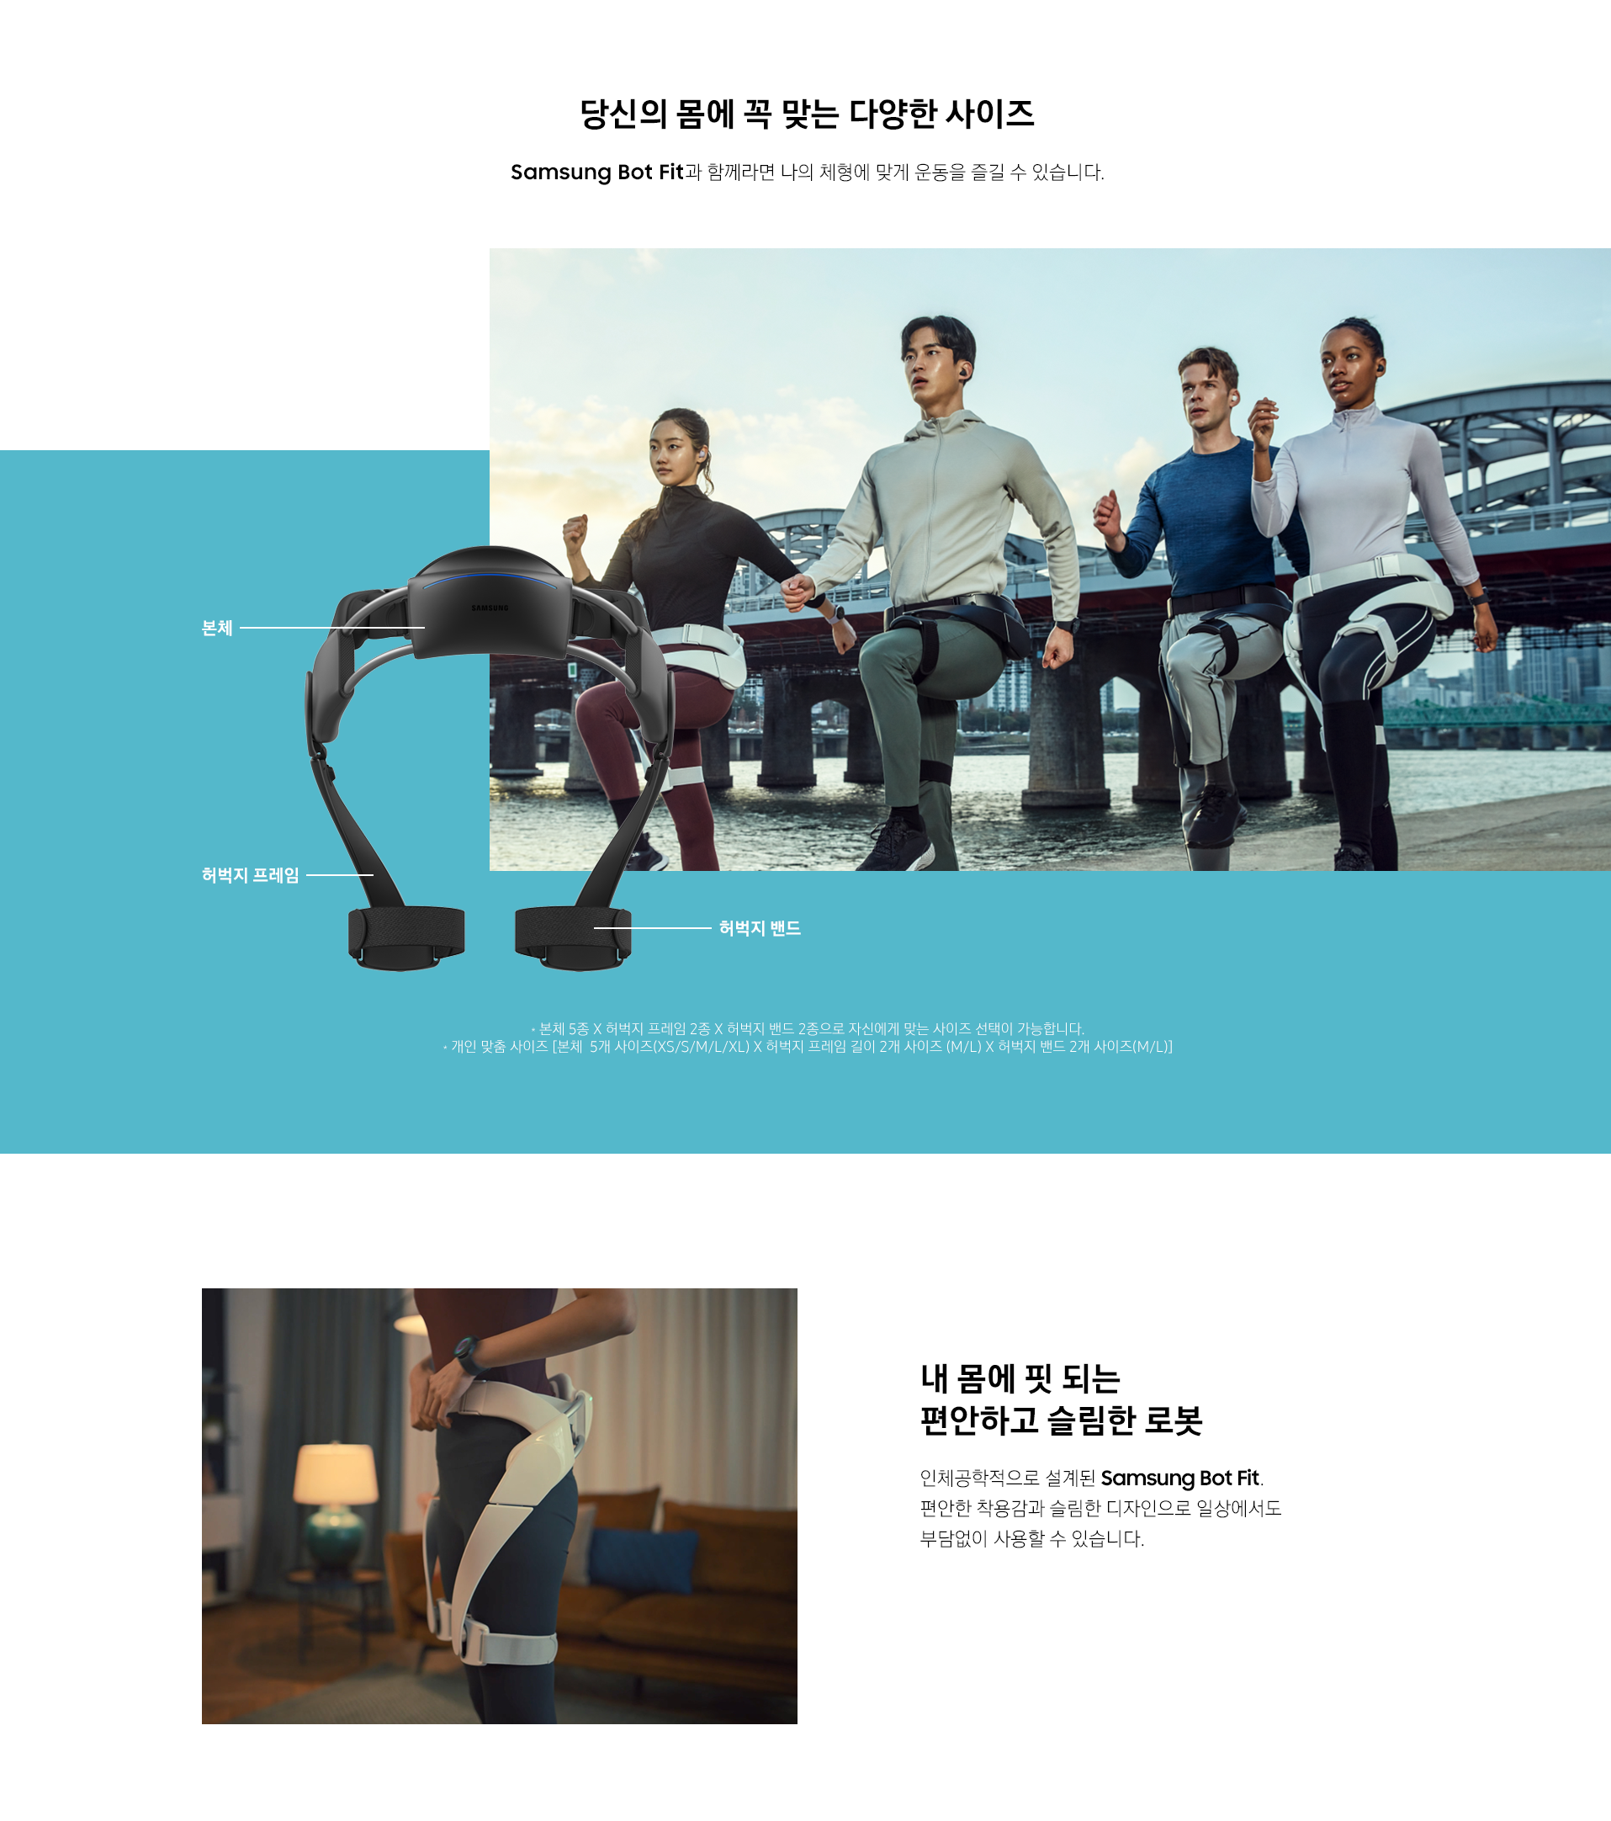
(3) 피트니스 맞춤 디자인
0327 수급된 이미지로 임시 삽입
0404 촬영 이후 제품 이미지 교체 예정

Slide 12
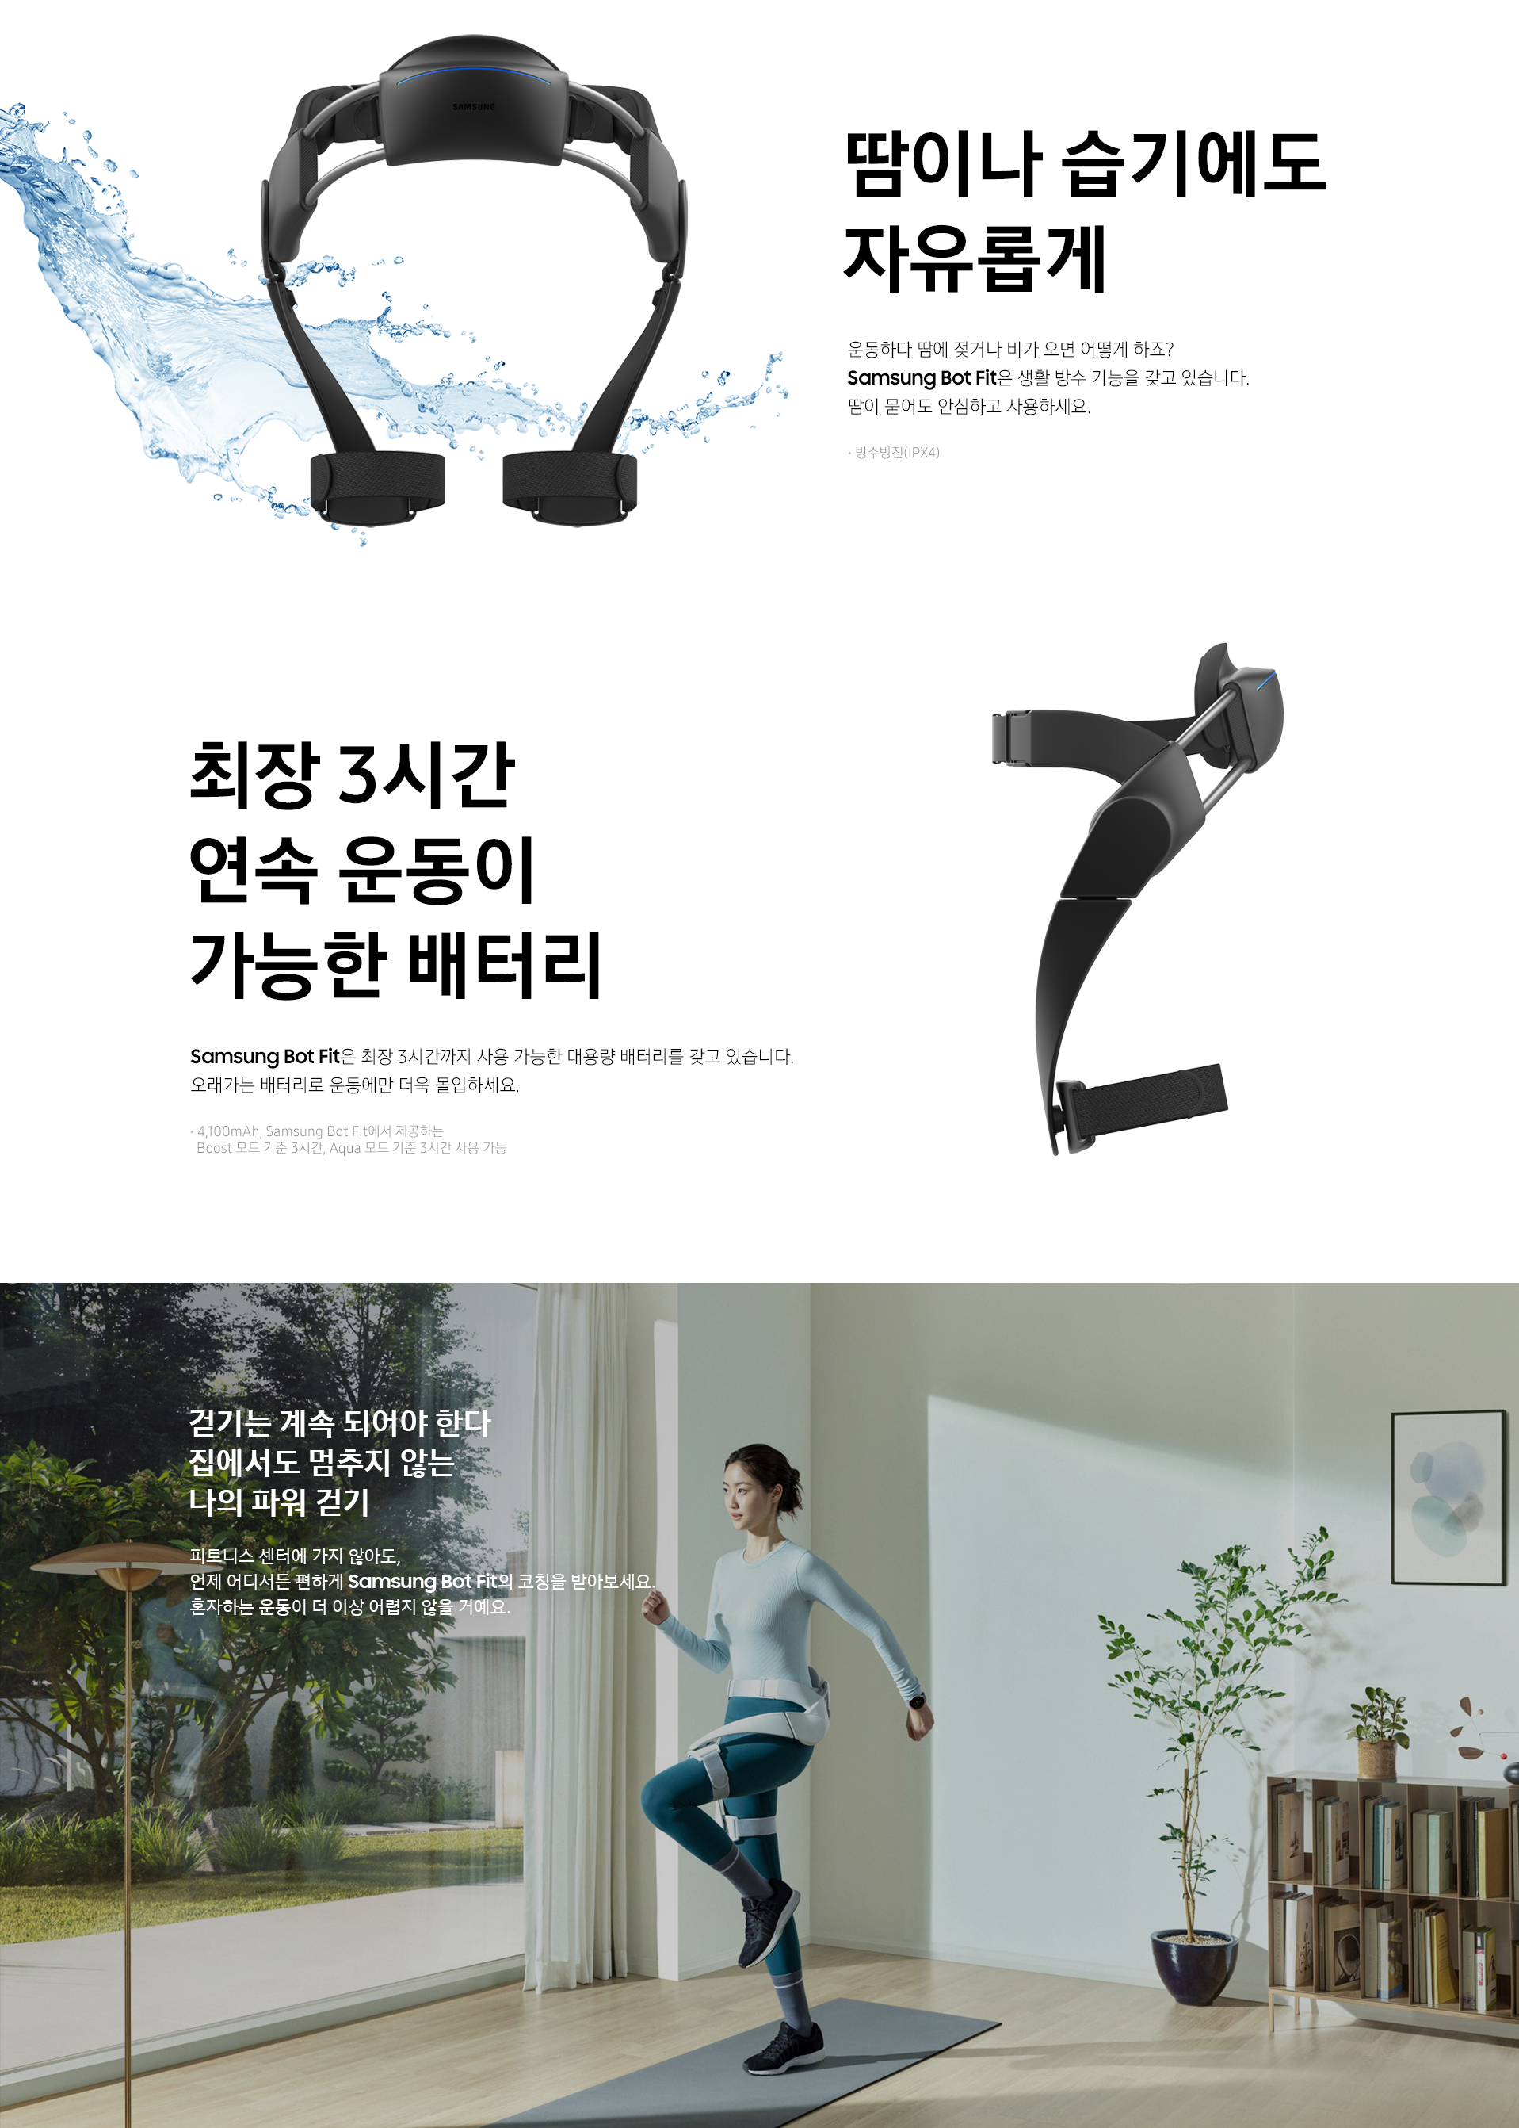
(3) 피트니스 맞춤 디자인
0327 수급된 이미지로 임시 삽입
0404 촬영 이후 제품 이미지 교체 예정
0327 수급된 이미지로 임시 삽입
0404 촬영 이후 제품 이미지 교체 예정

Slide 13
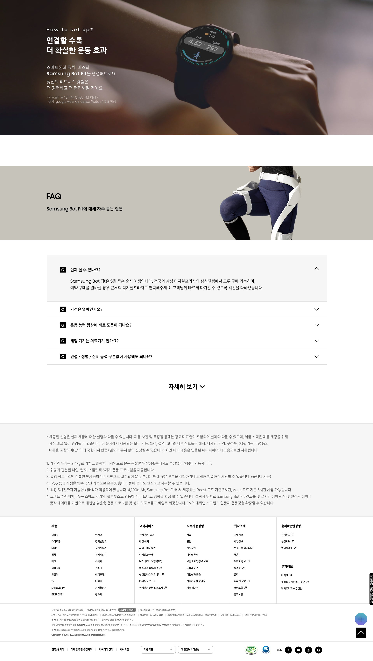
How to set up?
클릭 시 질문 오픈
+ 자세히 보기 클릭 시 질문 추가 로드
(텍스트 추후 수급 예정)
최하단 스펙 추가 예정입니다!

